Slide 1
职工管理系统
——结题报告
组员：段亦柯 苏笑南 刘天源

Slide 2
目录
CONTENTS
01
项目分析
02
项目设计
03
项目演示

Slide 3
项目分析
第一章节

Slide 4
需求分析
系统目标
1、增加员工信息
2、显示员工信息
3、删除离职员工信息
4、修改员工信息
5、查找员工信息
6、按照编号排序
7、清空所有文档
性能需求

Slide 5
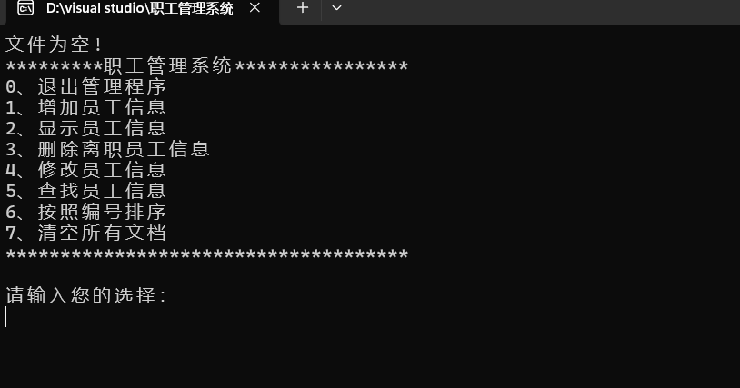
需求分析
结果演示
性能需求

Slide 6
项目设计
Research results and presentation
第二章节
演示文稿是一种实用的工具，可以是演示，演讲，报告等。大部分时间，它们都是在为观众服务。

Slide 7
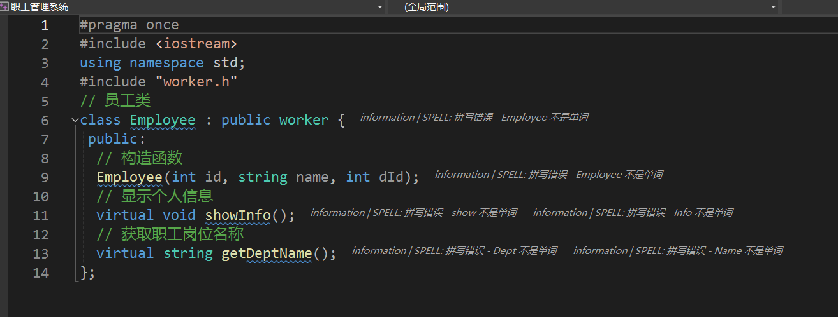
类
项目设计

Slide 8
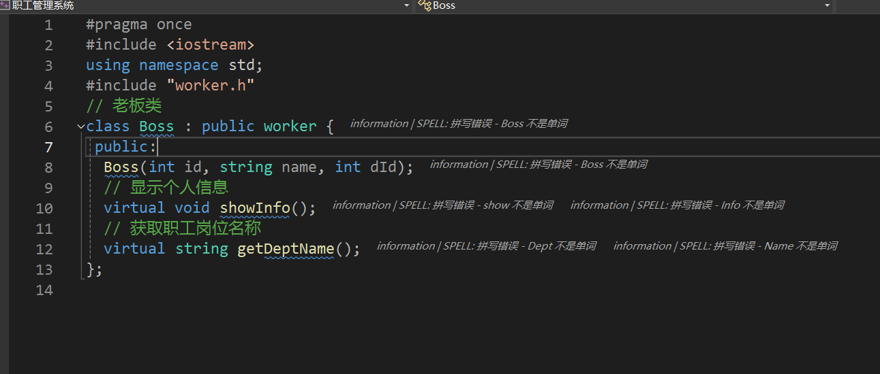
类
项目设计

Slide 9
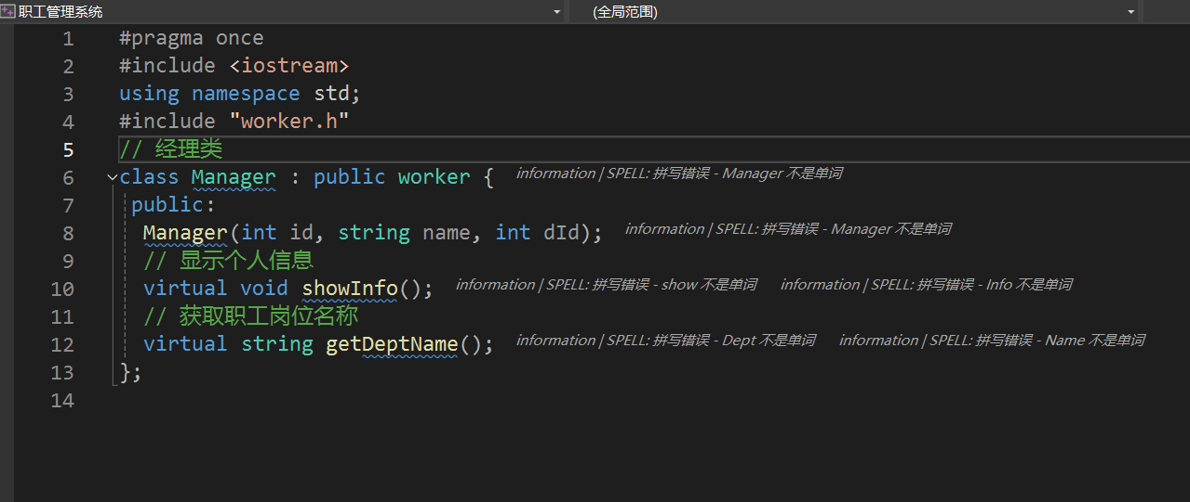
类
项目设计

Slide 10
实现过程
创建项目结构
在C++开发环境中创建一个新的项目，并设置项目的基本参数。
编写代码
定义相关的类和对象，如员工类、老板类、经理类等。
实现各个模块的功能，包括员工管理、离职管理、修改信息等。
测试与调试
对系统进行全面的测试和调试，确保系统的稳定性和正确性。
项目设计

Slide 11
项目演示
第三章节

Slide 12
感谢观看

Slide 13
恳请老师批评指正
小组成员：段亦柯 苏笑南 刘天源

